Slide 1

5
บทที่
การเขียนผังงาน
Flowchart
ITC2006 การวิเคราะห์และออกแบบระบบสารสนเทศ
โดย อ.เขมวิทย์ จิตตะยโศธร

Slide 2

วัตถุประสงค์
บอกความหมายของผังงานได้
บอกประโยชน์ของผังงานได้
บอกความหมายของสัญลักษณ์ ที่ใช้ในการเขียนผังงานได้
เขียนสัญลักษณ์ที่ใช้ในการเขียนผังงานได้ถูกต้อง
อธิบายลักษณะการเขียนผังงานที่ดีได้
เขียนผังงานสำหรับวิธีการประมวลผลที่กำหนดไว้ได้

Slide 3
รายละเอียดของเนื้อหา
1
ความหมายของผังงาน
2
ประโยชน์ของผังงาน
3
ประเภทของผังงาน
4
สัญลักษณ์ที่ใช้ในการเขียนผังงาน
5
หลักเกณฑ์การเขียนผังงาน
6
ลักษณะโครงสร้างในการเขียนผังงาน
7
ตัวอย่างการเขียนผังงาน

Slide 4
ความหมายของผังงาน (Flowchart)
ผังงาน คือ รูปภาพหรือสัญลักษณ์ที่ใช้แทนลำดับ หรือขั้นตอน ในโปรแกรม รูปภาพ หรือสัญลักษณ์ที่จะใช้เป็นเอกลักษณ์ และแทนความหมายอย่างใดอย่างหนึ่ง

Slide 5
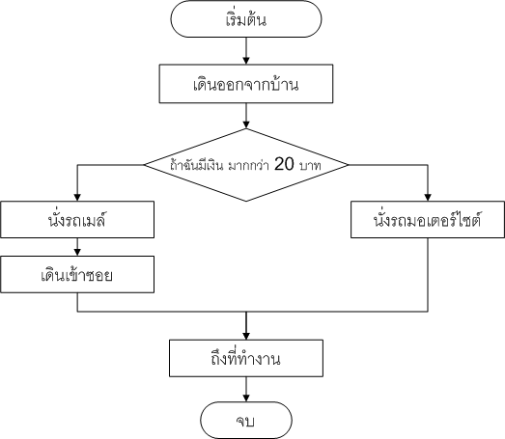
ตัวอย่างการเขียนผังงาน (Flowchart)

Slide 6
ความหมายของผังงาน (Flowchart)
ผังงาน ในทางคอมพิวเตอร์หมายถึง แผนภาพ (Diagram) หรือสัญลักษณ์แสดงการอธิบายลำดับขั้นตอนการทำงาน การแก้ปัญหา หรือการพัฒนาโปรแกรมของคอมพิวเตอร์ โดยใช้สัญลักษณ์ต่างๆ ประกอบเข้าด้วยกัน และมีทิศทางแสดงลำดับขั้นตอนการทำงานตั้งแต่ขั้นตอนแรกจนถึงขั้นตอนสุดท้าย ว่ามีลำดับขั้นตอนการทำงานอย่างไรบ้าง ซึ่งเป็นสัญลักษณ์ ที่เป็นมาตรฐานเดียวกันทั่วโลก

Slide 7
ประโยชน์ของการเขียนผังงาน
1. ช่วยอธิบายขั้นตอนการทำงานแต่ละขั้นให้เข้าใจการทำงาน ของโปรแกรมได้ง่ายและรวดเร็ว
2. สามารถวิเคราะห์ความถูกต้องของโปรแกรมก่อนเขียนโปรแกรมจริง และตรวจสอบขั้นตอนการทำงานเพื่อหาข้อผิดพลาดที่เกิดขึ้นได้สะดวก
3. ทำให้ทราบถึงโครงสร้างของโปรแกรมทั้งหมดที่จะเขียน

Slide 8
ประโยชน์ของการเขียนผังงาน
4. ใช้เป็นสื่อในการติดต่อประสานงานกันระหว่างนักวิเคราะห์ระบบ นักออกแบบโปรแกรม กับนักเขียนโปรแกรมและผู้ใช้ ให้สามารถเข้าใจขั้นตอนทั้งหมดได้ เพราะไม่ใช่ภาษาคอมพิวเตอร์
5. ช่วยให้เขียนโปรแกรมได้ง่าย

Slide 9
ประเภทของผังงาน
ในการเขียนผังงานนั้นสามารถจำแนกแบบของผังงานออกเป็น 2 แบบใหญ่ ๆ คือ
1. ผังงานระบบ (System Flowchart)
2. ผังงานโปรแกรม (Program Flowchart)

Slide 10
ประเภทของผังงาน
1. ผังงานระบบ (System Flowchart) หรือผังงานในระดับกว้าง ซึ่งจะเป็นการแสดงขั้นตอนการทำงาน ของระบบทั้งหมด ผังงานระบบมักจะมีลักษณะย่นย่อ รวบรัด และแสดงเฉพาะตัวงานที่จะต้องทำในระบบเท่านั้น ไม่มุ่งเน้นรายละเอียดในการปฏิบัติ ไม่ได้แสดงว่างานนั้นจะทำอย่างไร ความสำคัญของผังงานระบบอยู่ที่การแสดงความสัมพันธ์ระหว่างงานต่างๆ ในระบบว่ามีความสัมพันธ์กันอย่างไร ตั้งแต่เรื่องของวัสดุ อุปกรณ์ บุคลากร และหน่วยงานที่เกี่ยวข้อง

Slide 11
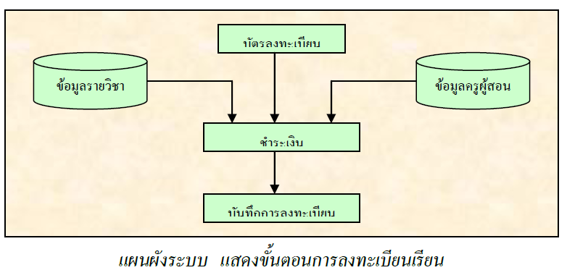
ประเภทของผังงาน
ตัวอย่างผังงานระบบ (System Flowchart)

Slide 12
ประเภทของผังงาน
2. ผังงานโปรแกรม (Program Flowchart) หรือผังงานระดับละเอียด เป็นภาพแผนผังที่แสดงลำดับขั้นตอน ในการทำงานของโปรแกรม ซึ่งจะแยกย่อยมาจากผังงานระบบ คือในแต่ละขั้นตอนจะแสดงการทำงานแต่ละคำสั่งโดยละเอียด ใส่วิธีการ และจัดลำดับขั้นตอนของโปรแกรม สำหรับโปรแกรมนั้นๆ ตั้งแต่เริ่มต้นจากการรับข้อมูล การประมวลผล และไปจนถึงการแสดงผลลัพธ์ที่ได้จากการประมวลผลที่ผู้เขียนโปรแกรมกำลังทางานอยู่ ไม่ได้แสดงความสัมพันธ์ระหว่างโปรแกรมนั้นกับโปรแกรม อื่น ๆ

Slide 13
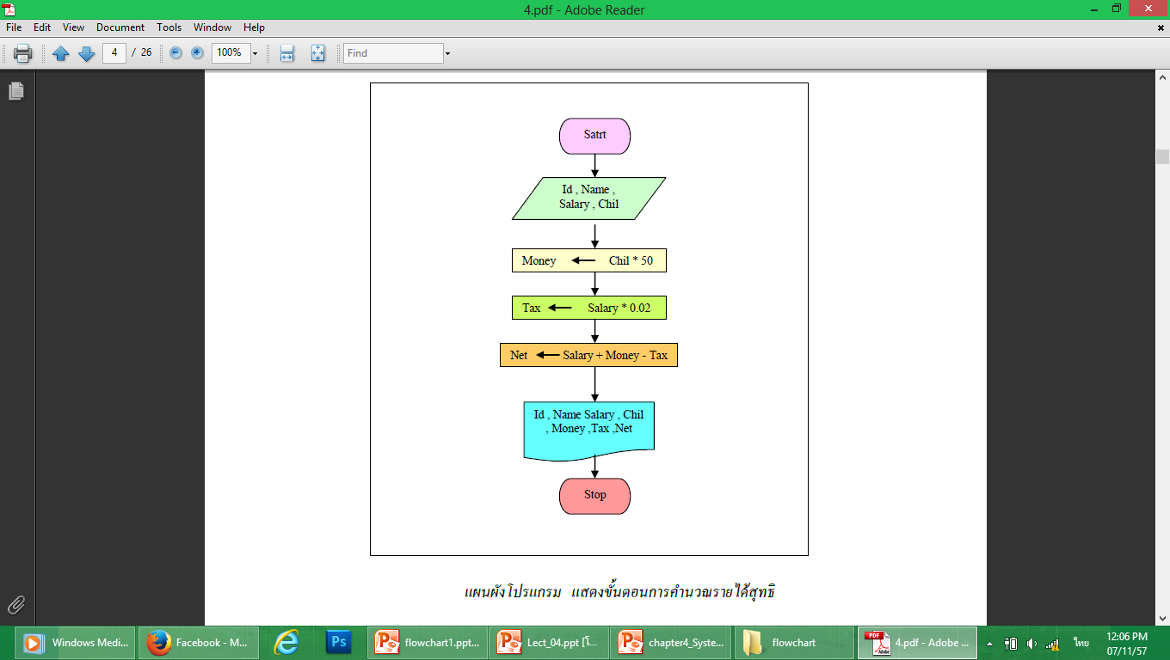
ประเภทของผังงาน
ตัวอย่างผังงานโปรแกรม (Program Flowchart)

Slide 14
สัญลักษณ์การเขียนผังงาน
สัญลักษณ์ที่ใช้ในการเขียนผังงานโปรแกรม (Program Flowchart) มีหลายสัญลักษณ์ด้วยกัน และสัญลักษณ์ในแต่ละแบบก็จะมีความหมายและการใช้งานที่แตกต่างกันออกไป ดังนี้

Slide 15
สัญลักษณ์การเขียนผังงาน
สัญลักษณ์ | ความหมาย | ตัวอย่างการใช้ | คำอธิบาย
 | การเริ่มต้นหรือสิ้นสุดการเขียนผังงาน (Terminal) |  | เริ่มต้นผังงาน จบผังงาน
 | รับข้อมูลหรือแสดงข้อมูลโดยไม่ระบุสื่อ (Input/output) |  | รับค่าใส่ในตัวแปรชื่อ name แสดงค่าจากตัวแปร area
START
STOP
read name
display area

Slide 16
สัญลักษณ์การเขียนผังงาน
สัญลักษณ์ | ความหมาย | ตัวอย่างการใช้ | คำอธิบาย
 | การประมวลผล (Process) |  | คำนวณ A + B และเก็บไว้ใน C กำหนดค่า sum เท่ากับ 0
 | การเปรียบเทียบหรือตัวสินใจ (Compare / Decision) |  | เปรียบเทียบถ้า i มีค่า น้อยกว่าหรือเท่ากับ 10 - เป็นจริง พิมพ์ค่า i เสร็จแล้วไปทำคำสั่งอื่น ๆ - เป็นเท็จ ไปทำคำสั่งอื่น ๆ
C = A + B
Sum = 0
i <= 10
false
true
แสดง i

Slide 17
สัญลักษณ์การเขียนผังงาน
สัญลักษณ์ | ความหมาย | ตัวอย่างการใช้ | คำอธิบาย
 | การแสดงผลลัพธ์ทางเครื่องพิมพ์ (Document) |  | พิมพ์ค่า A ทาง เครื่องพิมพ์
 | การแสดงผลลัพธ์ทางจอภาพ (Display) |  | แสดงค่า A, B บนจอภาพ
print A
display A , B

Slide 18
สัญลักษณ์การเขียนผังงาน
สัญลักษณ์ | ความหมาย | ตัวอย่างการใช้ | คำอธิบาย
 | หมายเหตุ (Comment)
 | รับค่าทางการกดแป้นพิมพ์ (Manual Input) |  | รับค่า A ทาง แป้นพิมพ์
read A
A = Age
read A

Slide 19
สัญลักษณ์การเขียนผังงาน
สัญลักษณ์ | ความหมาย | ตัวอย่างการใช้ | คำอธิบาย
 | การกำหนดค่าต่างๆ ไว้ล่วงหน้า (Preparation) |  | กำหนดให้ i มีค่าเท่ากับ 1 และเพิ่มค่าทีละ 1 จนมีค่าเป็น 100 จึงออก จากการทำงานซ้ำ โดยแต่ละรอบ บวกค่า sum ด้วยค่า i
 | แสดงทิศทางและลำดับของการทำงาน (Flow line)
for i =1 to 100
sum = sum + i
i

Slide 20
สัญลักษณ์การเขียนผังงาน
สัญลักษณ์ | ความหมาย | ตัวอย่างการใช้ | คำอธิบาย
 | จุดต่อเนื่องในหน้าเดียวกัน (In-Page connector) |  | หลังจากพิมพ์ค่า A แล้วให้ทำตามที่จุด ต่อเนื่อง A ซึ่งอยู่ใน หน้าเดียวกัน
 | จุดต่อเนื่องที่อยู่คนละหน้า (Off-Page Connector) |  | หลังจากกำหนดค่า A เท่ากับ 3 ให้ทำตาม จุดต่อเนื่องชื่อ 1 ซึ่ง ไม่ได้อยู่ในหน้า เดียวกัน
write A
A
A = 3
1

Slide 21
สัญลักษณ์การเขียนผังงาน
สัญลักษณ์ | ความหมาย | ตัวอย่างการใช้ | คำอธิบาย
 | การรับหรือแสดงข้อมูลโดยใช้บัตรเจาะรู (Punch card) |  | อ่านค่า A ที่บัตรเจาะรู 1 ใบ เจาะค่า B,C บนบัตร 1 ใบ
 | ชุดของบัตรเจาะรู (Card Desk) |  | เจาะค่า B1 , B2 , Bn บนบัตร n ใบ
read A
punch B , C
punch
bi b=1 ,
…n

Slide 22
สัญลักษณ์การเขียนผังงาน
สัญลักษณ์ | ความหมาย | ตัวอย่างการใช้ | คำอธิบาย
 | การรับหรือแสดงข้อมูลโดยใช้เทปกระดาษ (Punched tape) |  | อ่านค่า ID , name บนเทปกระดาษ
 | การรับหรือแสดงข้อมูลโดยใช้เทปแม่เหล็กเป็นสื่อ (Magnatic tape)
read ID ,
name

Slide 23
สัญลักษณ์การเขียนผังงาน
สัญลักษณ์ | ความหมาย | ตัวอย่างการใช้ | คำอธิบาย
 | การรับหรือแสดงข้อมูลโดยใช้จานแม่เหล็กเป็นสื่อ (Magnatic disk)
 | การรับหรือแสดงข้อมูลโดยใช้ดรัมแม่เหล็กเป็นสื่อ (Magnatic drum)

Slide 24
สัญลักษณ์การเขียนผังงาน
สัญลักษณ์ | ความหมาย | ตัวอย่างการใช้ | คำอธิบาย
 | การทำงานที่กำหนดไว้แล้ว เช่น โปรแกรมย่อย (Predefine Process) |  | เรียกโปรแกรม ย่อยชื่อ findGrade ให้ทำงาน
 | การควบคุมการทำงานด้วยมนุษย์ บางครั้งเรียกการทำงานแบบออฟไลน์ (Offline Processing)
findGrade

Slide 25
สัญลักษณ์การเขียนผังงาน
สัญลักษณ์ | ความหมาย | ตัวอย่างการใช้ | คำอธิบาย
 | การทำงานแบบออฟไลน์ของอุปกรณ์ที่ไม่ได้ถูกควบคุมจากหน่วยประมวลผลกลางโดยตรง (Auxiliary Operation)
 | การจัดเรียงลำดับข้อมูล (Sorting)

Slide 26
สัญลักษณ์การเขียนผังงาน
สัญลักษณ์ | ความหมาย | ตัวอย่างการใช้ | คำอธิบาย
 | การส่งข้อมูลทางสายสื่อสาร (Communication Link)

Slide 27
หลักเกณฑ์ทั่วไปในการเขียนผังงาน
1. จะต้องเขียนโดยใช้สัญลักษณ์ต่าง ๆ ที่ถูกต้องตามมาตรฐานที่กำหนดไว้
2. สัญลักษณ์หรือภาพหนึ่งจะต้องแทนหนึ่งคำสั่งเท่านั้น
3. ควรเขียนผังงานให้จบภายในหน้าเดียว ถ้าเขียนมากกว่าหนึ่งหน้าต้องใช้สัญลักษณ์ในการเชื่อมต่อจุดระหว่างหน้า
4. การใช้สัญลักษณ์จุดเริ่มต้นและจุดสิ้นสุด จะต้องมีเพียงอย่างละหนึ่งแห่งเท่านั้น ยกเว้นการเขียนในลักษณะเพิ่มเติมที่เป็นโมดูล (Module) หรือโปรแกรมย่อย (Subprogram) ซึ่งเป็นส่วนหนึ่งของผังงาน จึงจะสามารถสร้างขึ้นมาใหม่เพื่อเป็นจุดบอกการเริ่มต้นและสิ้นสุด ของโมดูลหรือโปรแกรมย่อยนั้น ๆ

Slide 28
หลักเกณฑ์ทั่วไปในการเขียนผังงาน
5. ทุกสัญลักษณ์ที่เขียนจะต้องมีทิศทางเข้าและออกเพียงหนึ่งแห่งเท่านั้น ยกเว้นสัญลักษณ์ จุดเริ่มต้น จุดต่อ จุดสิ้นสุด และทางเลือก ในการตัดสินใจ
6. การเขียนอธิบายขั้นตอนการทำงานโดยเรียงลำดับก่อนหลัง ดังนี้
(1) กำหนดค่าเริ่มต้นให้กับตัวแปร
(2) Input คือ การรับข้อมูลเข้า
(3) Process คือ ขั้นตอนการประมวลผลหรือคำนวณ
(4) Output คือ การแสดงผลลัพธ์หรือค่าตัวแปรที่ได้ จากการประมวลผล

Slide 29
หลักเกณฑ์ทั่วไปในการเขียนผังงาน
7. ทิศทางการเขียนผังงาน ควรเรียงลำดับจากบนลงล่างหรือจากซ้ายไปขวาเท่านั้น
8. ไม่ควรเขียนขั้นตอนการทางานแบบข้ามลำดับ สลับไปมาแบบยุ่งยาก และไม่มีเส้นทิศทางโยงไปมาตัดกัน
9. ควรมีการทดสอบผังงานก่อนที่จะนำไปเขียนโปรแกรม
10. ควรเขียนหัวลูกศรกำกับทิศทางการไหลของข้อมูลเสมอ
11. ไม่ควรปล่อยทิ้งเส้นการไหลของข้อมูล (Flo Line) เอาไว้เฉย ๆ โดยไม่ได้มีการเชื่อมต่อระหว่างขั้นตอนหนึ่ง ไปสู่อีกขั้นตอนหนึ่ง

Slide 30
หลักเกณฑ์ทั่วไปในการเขียนผังงาน
12. คำอธิบายภายในผังงานควรเขียนด้วยข้อความที่สั้นๆ และเข้าใจง่าย
13. ในบางกรณีอาจใช้สัญลักษณ์หมายเหตุ (Remark) เพื่ออธิบายส่วนของผังงานเพิ่มเติมเพื่อความเข้าใจ และอธิบายกระบวนการ ต่าง ๆ ของอัลกอริทึมที่ได้ออกแบบเอาไว้
14. ควรเขียนชื่อผังงาน ชื่อผู้เขียน วันที่เขียน และหมายเลขหน้า รวมทั้งเขียนผังงานให้สะอาด เรียบร้อย

Slide 31
หลักเกณฑ์ทั่วไปในการเขียนผังงาน
12. คำอธิบายภายในผังงานควรเขียนด้วยข้อความที่สั้นๆ และเข้าใจง่าย
13. ในบางกรณีอาจใช้สัญลักษณ์หมายเหตุ (Remark) เพื่ออธิบายส่วนของผังงานเพิ่มเติมเพื่อความเข้าใจ และอธิบายกระบวนการ ต่าง ๆ ของอัลกอริทึมที่ได้ออกแบบเอาไว้
14. ควรเขียนชื่อผังงาน ชื่อผู้เขียน วันที่เขียน และหมายเลขหน้า รวมทั้งเขียนผังงานให้สะอาด เรียบร้อย

Slide 32
ลักษณะโครงสร้างในการเขียนผังงาน
แบบตามลำดับ (Sequence)
แบบการเลือก/ตัดสินใจ/เงื่อนไข (Selection/Decision/Condition)
แบบวนซ้ำ (Iteration / Loop)

Slide 33
ลักษณะโครงสร้างในการเขียนผังงาน
เป็นรูปแบบการเขียนโปรแกรมที่ง่ายที่สุด ทำงานทีละอย่างจากบนลงล่าง แสดงลำดับการทำงานจากบนลงล่างตามลูกศร
อ่านข้อมูล
คำนวณ
งานที่ 1
คำนวณ
งานที่ 2
คำนวณข้อมูล
คำนวณ
งานที่ 3
พิมพ์ผลลัพธ์

Slide 34
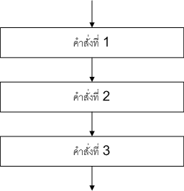
การเขียนผังงานแบบตามลำดับ
แบบตามลำดับ (Sequence) เป็นโครงสร้างควบคุมโดยจะ ทำงานทีละคำสั่งจากบนลงล่าง ตามทิศทางการทำงาน (Direction of Flow)
ตัวอย่าง Source code ของการ วางคำสั่ง
คำสั่งที่ 1
คำสั่งที่ 2
คำสั่งที่ 3

Slide 35
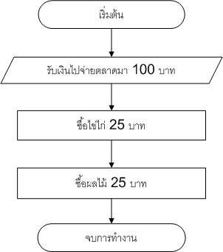
การเขียนผังงานแบบตามลำดับ
แบบตามลำดับ (Sequence) เป็นโครงสร้างควบคุมโดยจะ ทำงานทีละคำสั่งจากบนลงล่าง ตามทิศทางการทำงาน (Direction of Flow)
ตัวอย่าง Source code ของการวางคำสั่ง
เริ่มต้น
รับเงินไปจ่ายตลาดมา 100 บาท
ซื้อไข่ไก่ 25 บาท
ซื้อผลไม้ 25 บาท
จบการทำงาน

Slide 36
การเขียนผังงานแบบตามลำดับ
START
เริ่มต้น
แบบตามลำดับ (Sequence)
A = 5
กำหนดค่าตัวแปร A มีค่าเป็น 5
B = 3
กำหนดค่าตัวแปร B มีค่าเป็น 3
C = A + B
เอาค่า A บวกกับ B แล้วเก็บไว้ใน C
print C
พิมพ์ค่า C
STOP
จบการทำงาน

Slide 37
การเขียนผังงานแบบตามลำดับ
START
เริ่มต้น
A , B
รับข้อมูลมาเก็บไว้ในตัวแปร A, B ทางแป้นพิมพ์
C = A + B
เอาค่า A บวกกับ B แล้วเก็บไว้ใน C
print C
พิมพ์ค่า C
STOP
จบการทำงาน

Slide 38
การเขียนผังงานแบบตามลำดับ
จงเขียนโปรแกรมคำนวณค่าไฟฟ้า โดยรับค่ามิเตอร์จำนวนการใช้ไฟฟ้าของเดือนที่แล้ว และค่ามิเตอร์การใช้ไฟฟ้าของเดือนปัจจุบัน คำนวณค่าไฟฟ้า โดยคิดอัตรา 2.5 บาท /1 หน่วยมิเตอร์
สิ่งที่โจทย์ต้องการ
ค่าไฟฟ้า
รูปแบบผลลัพธ์
ป้อนเลขมิเตอร์เดือนที่แล้ว --> <รอรับเลขมิเตอร์เดือนที่แล้ว>
ป้อนเลขมิเตอร์เดือนปัจจุบัน--> <รอรับเลขมิเตอร์เดือนปัจจุบัน>
-----------------------------------------------------
จำนวนหน่วยไฟฟ้าที่ใช้ : <แสดงจำนวนหน่วยไฟฟ้าที่ใช้>
ค่าไฟฟ้า : <แสดงค่าไฟฟ้า>

Slide 39
การเขียนผังงานแบบตามลำดับ
ข้อมูลนำเข้า
เลขมิเตอร์เดือนที่แล้ว
เลขมิเตอร์เดือนปัจจุบัน
ตัวแปรที่ใช้ในการประมวลผล
Last_meter แทน เลขมิเตอร์เดือนที่แล้ว
Curr_meter แทน เลขมิเตอร์เดือนปัจจุบัน
Num_meter แทน จำนวนหน่วยมิเตอร์ที่ใช้
Electric_fee แทน ค่าไฟฟ้า

Slide 40
การเขียนผังงานแบบตามลำดับ
ขั้นตอนวิธีการประมวลผล
เริ่มต้น
รับค่าใส่ตัวแปร last_meter และ curr_meter จากผู้ใช้ทางแป้นพิมพ์
คำนวณ num_meter = curr_meter – last_meter
คำนวณ electric_fee = num_meter * 2.5
แสดงค่า num_meter , electric_fee
จบการทำงาน

Slide 41
การเขียนผังงานแบบตามลำดับ
START
Last_meter ,
Curr_meter
Num_meter = Curr_meter – Last_meter
Electric_fee = Num_meter * 2.5
Num_meter , Electric_fee
STOP

Slide 42
START
อัตราเงินเดือน , ค่าตอบแทนพิเศษ
เงินเดือนที่หักค่าประกับสังคม = อัตราเงินเดือน – (อัตราเงินเดือน*0.07)
เงินได้สุทธิ= เงินเดือนหักที่หักค่าประกันสังคม + ค่าตอบแทนพิเศษ
เงินได้สุทธิ
STOP

Slide 43
จงเขียนโปรแกรมคำนวณเงินได้สุทธิ โดยมี อัตราเงินเดือนเท่ากับ 20,000 บาท ค่าตอบแทนพิเศษ 5,000 และ จ่ายประกันสังคม 7% ของอัตราเงินเดือน
1. สิ่งที่โจทย์ต้องการ = จำนวนเงินได้สุทธิ 2. รูปแบบผลรับ = แสดงจำนวนเงินได้สุทธิ 3. ข้อมูลนำเข้า = เงินเดือน , ค่าตอบแทนพิเศษ
4. ตัวแปรที่ใช้ในการประมวลผล 5. ขั้นตอนและวิธีการประมวลผล

Slide 44
การเขียนผังงานแบบทางเลือก (selection)
เป็นการเขียนโปรแกรมแบบมีการเปรียบเทียบเงื่อนไข และทำงานตามคำสั่งอย่างใดอย่างหนึ่งตามเงื่อนไขที่กำหนด ผลจากการเปรียบเทียบเงื่อนไข จะให้ผลลัพธ์เป็นจริงหรือเท็จ ถ้าผลเป็นจริง ให้ทำงานตามคำสั่งด้านที่เงื่อนไขเป็นจริง ถ้าเป็นเท็จให้ทำตามคำสั่งด้านที่เงื่อนไขเป็นเท็จ
แบบทางเลือกเดียว (IF - THEN)
แบบสองทางเลือก (IF – THEN - ELSE)
แบบหลายทางเลือก (IF – THEN – ELSE IF | CASE)

Slide 45
การเขียนผังงานแบบทางเลือก
เป็นโครงสร้างการทำงานที่มีการตัดสินใจแบบมี เงื่อนไข ถ้าเงื่อนไขนั้นเป็น จริงจะทำอะไร แล้วถ้าเงื่อนไขนั้นเป็นเท็จ จะทำอะไร การทำงานแบบเลือกทำ (Selection) นั้นถูกแบ่งได้อีก 3 รูปแบบ 1) IF-Then (ถ้า ... เป็นจริงจะทำอะไร)
2) IF - Then - Else (ถ้า ... เป็นจริงจะทำอะไร เป็นเท็จจะทำอะไร)
3) Case (กรณีที่ ...)

Slide 46
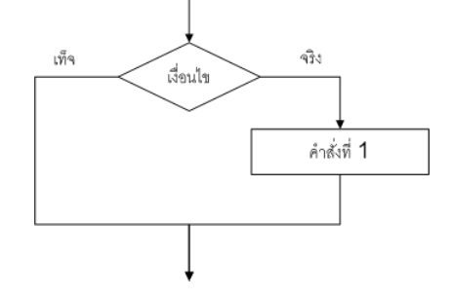
การเขียนผังงานแบบทางเลือก
1) IF-Then (ถ้า ... เป็นจริงจะทำอะไร) รูปแบบนี้มีลักษณะการทำงานคือ ถ้าเงื่อนไขนั้นเป็นจริง จะให้ทำอะไร แต่ถ้าเงื่อนไขนั้นเป็นเท็จก็จะไม่เกิดการทำงานใดๆ ขึ้นเลย
ตัวอย่าง source code ของการวางคำสั่ง
If เงื่อนไข Then
คำสั่งที่ 1 จะทำงานเมื่อผลลัพธ์ของเงือนไขเป็นจริง

Slide 47
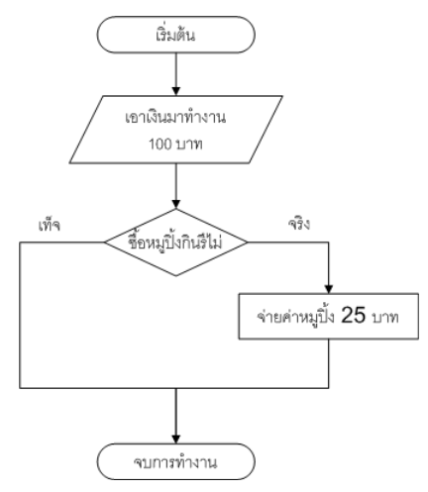
การเขียนผังงานแบบทางเลือก
1) IF-Then (ถ้า ... เป็นจริงจะทำอะไร)
ตัวอย่าง source code ของการวางคำสั่ง
เริ่มต้น
เอาเงินมาทำงาน 100 บาท
If ซื้อหมูปิ้งหรือไม่
Then จ่ายค่าหมูปิ้ง 25 บาท
จบการทำงาน

Slide 48
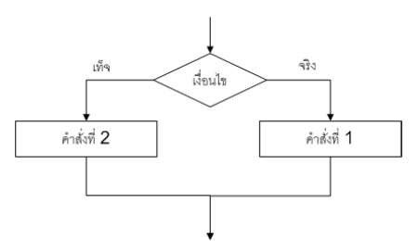
การเขียนผังงานแบบทางเลือก
2) IF - Then - Else (ถ้า ... เป็นจริงจะทำอะไร เป็นเท็จจะทำอะไร) รูปแบบนี้มีลักษณะการทำงานคือ ถ้าเงื่อนไขนั้นเป็นจริง จะให้ทำอะไร แล้วถ้าเงื่อนไขนั้นเป็นเท็จจะให้ทำอะไร เช่นกัน
ตัวอย่าง source code ของการวางคำสั่ง
If เงื่อนไข Then
คำสั่งที่ 1 จะทำงานเมื่อผลลัพธ์ของเงือนไขเป็นจริง
else
คำสั่งที่ 2 จะทำงานเมื่อผลลัพธ์ของเงือนไขเป็นเท็จ

Slide 49
การเขียนผังงานแบบทางเลือก
2) IF - Then - Else (ถ้า ... เป็นจริงจะทำอะไร เป็นเท็จจะทำอะไร) รูปแบบนี้มีลักษณะการทำงานคือ ถ้าเงื่อนไขนั้นเป็นจริง จะให้ทำอะไร แล้วถ้าเงื่อนไขนั้นเป็นเท็จจะให้ทำอะไร เช่นกัน
ตัวอย่าง source code ของการวางคำสั่ง
If เงื่อนไข Then
คำสั่งที่ 1 จะทำงานเมื่อผลลัพธ์ของเงือนไขเป็นจริง
else
คำสั่งที่ 2 จะทำงานเมื่อผลลัพธ์ของเงือนไขเป็นเท็จ

Slide 50
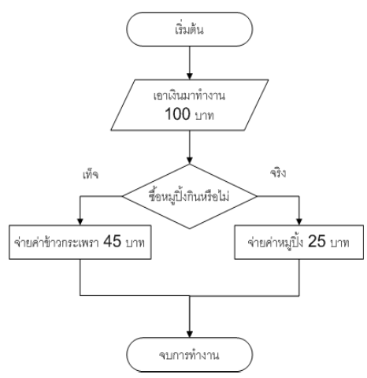
การเขียนผังงานแบบทางเลือก
2) IF - Then - Else (ถ้า ... เป็นจริงจะทำอะไร เป็นเท็จจะทำอะไร)
ตัวอย่าง source code ของการวางคำสั่ง
เริ่มต้น
เอาเงินมาทำงาน 100 บาท
If ซื้อหมูปิ้งหรือไม่ Then
จ่ายค่าหมูปิ้ง 25 บาท
else
จ่ายค่าข้าวกระเพรา 45 บาท
จบการทำงาน

Slide 51
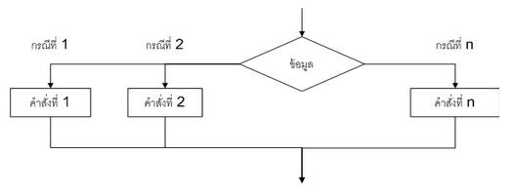
การเขียนผังงานแบบทางเลือก
3) Case (กรณีที่ ...) รูปแบบการทำงานคือ ตรวจสอบว่า ค่าข้อมูลที่นำมาเปรียบเทียบนั้นตรงกับเงื่อนไขใด ถ้าเป็นจริงก็เข้ากรณีนั้น
ตัวอย่าง source code ของการวางคำสั่ง
Case ข้อมูล
กรณี่ที่ 1 : คำสั่งที่ 1
กรณีที่ 2 : คำสั่งที่ 2
กรณีที่ n : คำสั่งที่ n

Slide 52
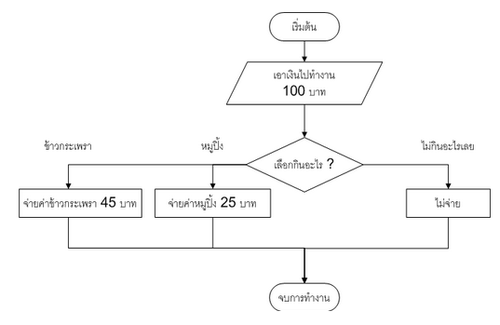
การเขียนผังงานแบบทางเลือก
3) Case (กรณีที่ ...) รูปแบบการทำงานคือ ตรวจสอบว่า ค่าข้อมูลที่นำมาเปรียบเทียบนั้นตรงกับเงื่อนไขใด ถ้าเป็นจริงก็เข้ากรณีนั้น
เริ่มต้น
เอาเงินมาทำงาน 100 บาท
Case เลือกกินอะไร ?
กรณี่ที่ 1 "ข้าวกระเพรา" : จ่ายค่าข้าวกระเพรา 45 บาท
กรณีที่ 2 "หมูปิ้ง" : จ่ายค่าหมูปิ้ง 25 บาท
กรณีที่ 3 "ไม่กินอะไรเลย" : ไม่จ่าย
จบการทำงาน

Slide 53
การเขียนผังงานแบบทางเลือกเดียว
เงื่อนไข
จริง
เงื่อนไข
จริง
เท็จ
ประโยคงาน 1
เท็จ
ประโยคงาน
ประโยคงาน 2
งานลำดับถัดไป
งานลำดับถัดไป

Slide 54
การเขียนผังงานแบบทางเลือกเดียว
START
เริ่มต้น
read age
รับค่าใส่ตัวแปร age
age > 60
false
เปรียบเทียบค่า age มากกว่า 60
true
ถ้าเป็นจริง พิมพ์ข้อความ You are old
ถ้าเป็นเท็จ ไม่ต้องทำอะไร
“You are old”
STOP
จบการทำงาน

Slide 55
การเขียนผังงานแบบทางเลือกเดียว
เริ่ม
รับค่า รหัสผ่านจากผู้ใช้ ถ้ารหัสผ่านที่ป้อนมีค่า GoodLuck ให้แสดงข้อว่า Welcome Manager และข้อความ Exit Password System
รับค่า ans
เท็จ
ans = “GoodLuck”
จริง
พิมพ์ Welcome
Manager
พิมพ์ Exit Password
System
จบ

Slide 56
การเขียนผังงานแบบทางเลือกเดียว
บริษัทแห่งหนึ่งต้องการเพิ่มเงินเดือนให้พนักงานที่มีเงินเดือนต่ำกว่า 5000 อีกคนละ 10% และให้พนักงาน ทุกคนได้รับโบนัสคนละ 3 เท่าของเงินเดือน
ขั้นตอนการประมวลผล
รับค่าชื่อพนักงาน . เงินเดือน
เปรียบเทียบค่า เงินเดือน
- ถ้าน้อยกว่า 5000 ให้เงินเดือน = เงินเดือน + (เงินเดือน * 10/100)
คำนวณโบนัส = เงินเดือน * 3
แสดงผลลัพธ์
จบการทำงาน

Slide 57
การเขียนผังงานแบบทางเลือกเดียว
START
A
read
name ,salary
bonus = salary * 3
salary < 5000
false
Name , salary ,
bonus
true
salary = salary + (salary*10/100)
STOP
A
แต่ไม่ต้องเขียนเส้นเชื่อมนี้

Slide 58
การเขียนผังงานแบบทางเลือกเดียว
ในการเปรียบเทียบเงื่อนไขแบบ IF – THEN นิยมให้ทำงานตามคำสั่ง เมื่อเงื่อนไขมีค่าเป็นจริง ไม่นิยมให้ทำงามตามคำสั่งเป็นเท็จ
เท็จ
เงื่อนไข
จริง
เงื่อนไข
เท็จ
ประโยคงาน 1
ประโยคงาน 1
จริง
ประโยคงาน 2
ประโยคงาน 2
งานลำดับถัดไป
งานลำดับถัดไป

Slide 59
การเขียนผังงานแบบทางเลือกเดียว
เงื่อนไข
จริง
IF เงื่อนไข THEN
BEGIN
ประโยคงาน 1 ;
ประโยคงาน 2 ;
END;
เท็จ
ประโยคงาน 1
ประโยคงาน 2
งานลำดับถัดไป

Slide 60
การเขียนผังงานแบบทางเลือกเดียว
เงื่อนไข
เท็จ
IF เงื่อนไข THEN
ELSE
BEGIN
ประโยคงาน 1 ;
ประโยคงาน 2 ;
END;
จริง
ประโยคงาน 1
ประโยคงาน 2
งานลำดับถัดไป

Slide 61
การเขียนผังงานแบบสองทางเลือก
การทำงานขึ้นอยู่กับเงื่อนไข ถ้าเป็นจริงไปทำงานด้านหนึ่ง ถ้าเป็นเท็จ ก็จะไปทำงานอีกอย่างหนึ่ง
เท็จ
เงื่อนไข
จริง
ประโยคงาน1
ประโยคงาน2
งานลำดับถัดไป

Slide 62
การเขียนผังงานแบบสองทางเลือก
ถ้า sex =1 เงื่อนไขเป็นจริง จะเพิ่มค่าตัวแปร Male ขึ้นอีก 1
ถ้า sex =1 เงื่อนไขเป็นเท็จ จะเพิ่มค่าตัวแปร Female ขึ้นอีก 1
False
Sex = 1
True
Female = Female + 1
Male = Male +1

Slide 63
การเขียนผังงานแบบสองทางเลือก
START
เริ่มต้น
read age
รับค่าใส่ตัวแปร age
false
age > 60
true
เปรีบเทียบค่า age มากกว่า 60
“You are young”
“You are old”
ถ้าเป็นจริง พิมพ์ข้อความ You are old
ถ้าเป็นเท็จ พิมพ์ข้อความ You are young
จบการทำงาน
STOP

Slide 64
การเขียนผังงานแบบสองทางเลือก
เริ่ม
เริ่มการทำงาน
พิมพ์ Do you like Pascal
แสดงข้อความ Do you like Pascal
รับค่า ans
รับค่าใส่ตัวแปร ans
เท็จ
ans = ‘y’ OR ans=‘Y’
จริง
เปรียบเทียบค่า ans เท่ากับ y หรือ Y
พิมพ์ I’m sorry to hear that
พิมพ์ Thank You
- ถ้าเป็นจริง พิมพ์
Thank you
ถ้าเป็นเท็จ พิมพ์
I’m sorry to hear that
พิมพ์ Good Bye
พิมพ์คำว่า Goodbye
จบการทำงาน
จบ

Slide 65
การเขียนผังงานแบบสองทางเลือก
บริษัทแห่งหนึ่งต้องการเพิ่มเงินเดือนให้พนักงานที่มีเงินเดือนต่ำกว่า 5000 อีกคนละ 10% และพนักงานที่มีเงินเดือนตั้งแต่ 5000 เพิ่ม 5% ให้พนักงานทุกคนได้รับโบนัสคนละ 3 เท่าของเงินเดือน
ขั้นตอนการประมวลผล
รับค่าชื่อพนักงาน . เงินเดือน
เปรียบเทียบค่า เงินเดือน < 5000
ถ้าเป็นจริง ให้อัตราเพิ่มเงินเดือน = 10/100
ถ้าเป็นเท็จให้อัตราเพิ่มเงินเดือน = 5/100
คำนวณเงินเดือน = เงินเดือน + (เงินเดือน * อัตราเพิ่มเงินเดือน)
โบนัส = เงินเดือน * 3
แสดงผลลัพธ์
จบการทำงาน

Slide 66
การเขียนผังงานแบบสองทางเลือก
START
A
read
name ,salary
salary = salary+(salary * rate)
bonus = salary * 3
false
salary < 5000
true
rate = 5 / 100
rate = 10 / 100
Name , salary ,
bonus
A
STOP
แต่ไม่ต้องเขียนเส้นเชื่อมนี้

Slide 67
การเขียนผังงานแบบหลายทาง (แบบ IF)
เป็นรูปแบบการเลือกการทำงานที่มีทางเลือกมากกว่า 2 ทางขึ้นไป
False
เงื่อนไข 1
True
False
เงื่อนไข 2
True
คำสั่งที่ 1
False
เงื่อนไข 3
True
คำสั่งที่ 2
คำสั่งที่ 4
คำสั่งที่ 3

Slide 68
การเขียนผังงานแบบสองทางเลือก
Score = mid + final
false
Score >=80
true
false
Score >=70
true
Grade = ‘A’
false
Score >=60
true
Grade = ‘B’
false
Score >=50
true
Grade = ‘C’
Grade = ‘F’
Grade = ‘D’

Slide 69
การเขียนผังงานแบบหลายทาง (แบบ CASE)
เป็นรูปแบบการเลือกการทำงานที่มีทางเลือกมากกว่า 2 ทางขึ้นไป
เงื่อนไข
กรณี 1
กรณี 2
กรณี 3
กรณี 4
คำสั่งที่ 1
คำสั่งที่ 2
คำสั่งที่ 3
คำสั่งที่ 4

Slide 70
การเขียนผังงานแบบหลายทาง (แบบ CASE)
Score = mid + final
score
80..100
70..79
60..69
50..59
0..49
Grade = ‘A’
Grade = ‘B’
Grade = ‘C’
Grade = ‘D’
Grade = ‘F’

Slide 71
การเขียนผังงานแบบวนซ้ำ
แบบกำหนดรอบไว้ล่วงหน้า (Controlled Loop)
แบบตรวจสอบเงื่อนไขก่อน (Pre-Test Condition)
แบบตรวจสอบเงื่อนไขทีหลัง (Post-Test Condition)

Slide 72
การเขียนผังงานแบบวนซ้ำ
แบบกำหนดรอบไว้ล่วงหน้า (Controlled Loop)
มีการกำหนดรอบการทำงานซ้ำไว้ล่วงหน้า เมื่อครบตามจำนวนรอบ จึงหยุดทำงานซ้ำแล้วทำคำสั่งต่อไป
กำหนดรอบการทำงาน
คำสั่งทำซ้ำ 1
คำสั่งทำซ้ำ 2
Next

Slide 73
การเขียนผังงานแบบวนซ้ำ
แบบกำหนดรอบการทำงานเอาไว้ล่วงหน้า
ค่า N จะเริ่มต้นที่ 1 และเพิ่มค่าทีละ 1 จนกระทั่ง มากกว่า 5 จึงหยุดการทำงานซ้ำ และทำคำสั่งถัดจาก Next ในแต่ละรอบของงานที่ให้ทำซ้ำคือ พิมพ์ค่าในตัวแปร N ทีละรอบ
For N =1 , 5
Print N
Next

Slide 74
การเขียนผังงานแบบวนซ้ำ
แบบตรวจสอบเงื่อนไขก่อนถ้าเป็นจริงแล้วค่อยทำซ้ำ
แบบตรวจสอบเงื่อนไขก่อน ถ้าเงื่อนไขยังเป็นจริงให้ทำงานซ้ำ จนกระทั่งเงื่อนไขเป็นเท็จจึงหยุดทำงานซ้ำ แล้วไปทำงานคำสั่งอื่นถัดไป
เงื่อนไข
False
True
คำสั่งงานซ้ำ 1
คำสั่งงานซ้ำ 2

Slide 75
การเขียนผังงานแบบวนซ้ำ
แบบตรวจสอบเงื่อนไขก่อนถ้าเป็นจริงแล้วค่อยทำซ้ำ
ตรวจสอบเงื่อนไขถ้า N <= 5
ให้พิมพ์ ค่า N
เพิ่มค่า N อีก 1 (N=N+1)
กลับไปตรวจสอบเงื่อนไขอีก จนกว่าเงื่อนจะเป็นเท็จ จึงหยุดทำงานซ้ำ แล้วไปทำงานคำสั่งอื่น
N = 1
N <=5
False
True
Print N
N = N+1

Slide 76
การเขียนผังงานแบบวนซ้ำ
แบบทำซ้ำแล้วค่อยตรวจสอบเงื่อนไข
แบบให้ทำงานในคำสั่งทำซ้ำก่อน แล้วค่อยตรวจสอบเงื่อนไข ถ้าเงื่อนไขยังเป็นเท็จให้กลับไปทำงานในคำสั่งทำซ้ำอีก จนกระทั่งตรวจสอบแล้วเงื่อนไขเป็นจริง จึงหยุด แล้วไปทำงานคำสั่งอื่น
คำสั่งงานซ้ำ 1
คำสั่งงานซ้ำ 2
False
เงื่อนไข
True

Slide 77
การเขียนผังงานแบบวนซ้ำ
แบบทำซ้ำแล้วค่อยตรวจสอบเงื่อนไข
N = 1
ให้พิมพ์ค่าในตัวแปร N
เพิ่มค่าให้ตัวแปร N อีก 1
ตรวจสอบเงื่อนไข ถ้า N > 5 เป็นจริงให้หยุดทำงานซ้ำ ถ้าเป็นเท็จให้กลับไปทำงานคำสั่งซ้ำอีกรอบ
Print N
N = N+1
False
N > 5
True

